Slide 1
Виртуальная экскурсия «Театры Казани».

Slide 2
Цель
Цель нашей экскурсии посетить театры Казани, узнать о национальной культуре.

Slide 3
Татарский академический государственный театр оперы и балета им. М. Джалиля

Slide 4
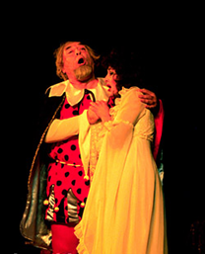
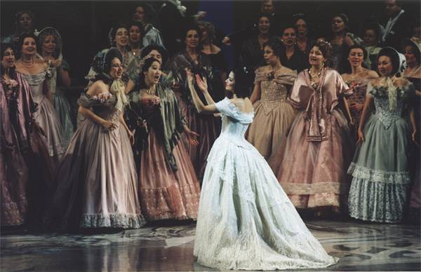
ОПЕРА
В опере не говорят,
а поют.
То, что исполняет оперный певец, называется ария.

Slide 5
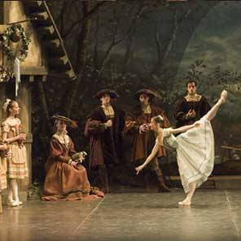
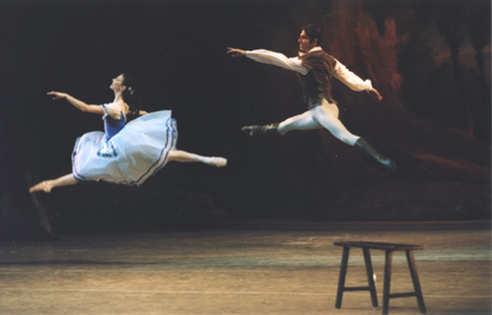
БАЛЕТ
Артисты балета рассказывают зрителям обо всех событиях и отношениях героев друг с другом с помощью танца.

Slide 6
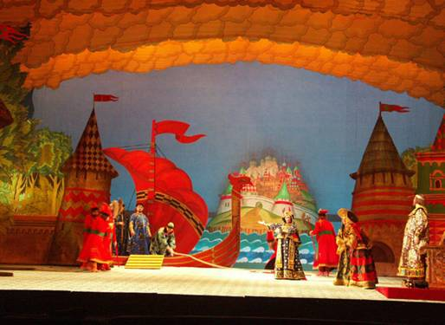
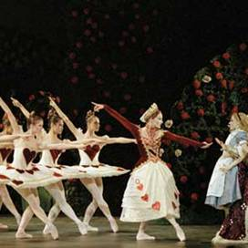
Много замечательных опер и балетов поставлено по сказкам.
Щелкунчик
Сказка о царе Салтане
Алиса в Стране Чудес

Slide 7
Казанский академический русский большой драматический театр им. В. И. Качалова

Slide 8
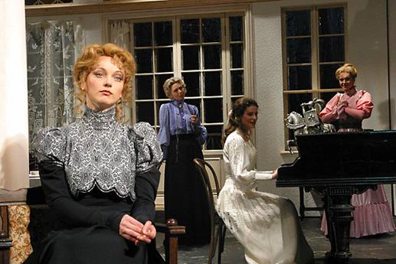
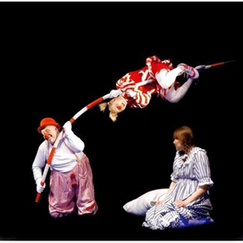
ДРАМАТИЧЕСКИЙ ТЕАТР
В драматическом театре актеры разговаривают.
О героях и событиях драматург рассказывает в пьесе через диалоги.

Slide 9
Театр кукол «Экият»

Slide 11
Татарский государственный академический театр им. Г. Камала

Slide 12
Татарский государственный театр драмы и комедии имени К. Тинчурина

Slide 13
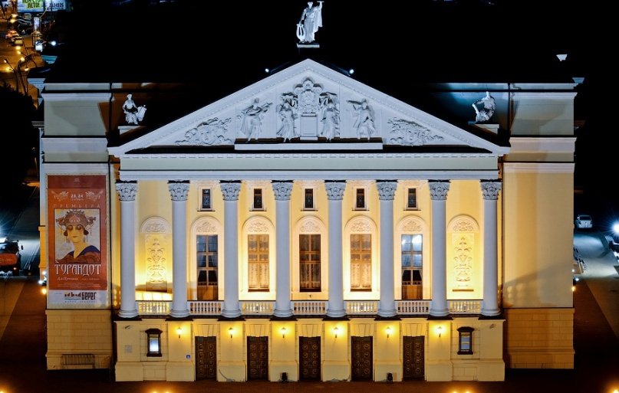
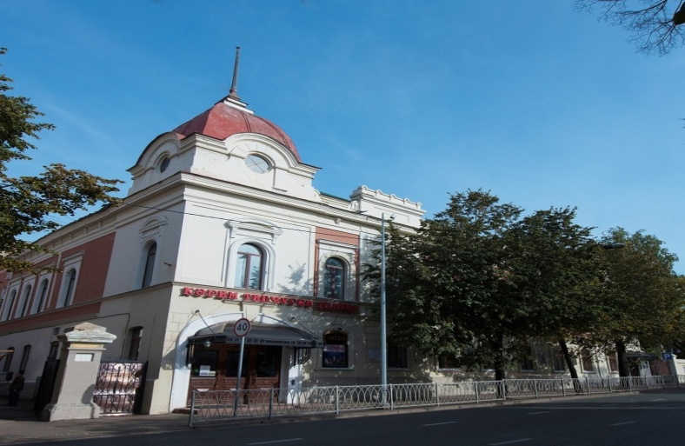
Выберите на какой театр вы бы хотели сходить?
Театр Кукол
Театр М.Джалиля
Театр Г.Камала
Театр К.Тинчурина

Slide 14
Источники:
https://www.culture.ru/theaters/institutes/location-kazan
https://localway.ru/kazan/guide/353

Slide 15
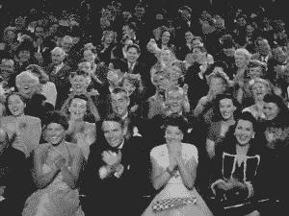
Аплодисменты!

